Slide 1
Презентация по окружающему миру
Цветики- семицветики.
МБДОУ «Детский сад 1» г.о. Самара
Выполнили: воспитатели
средней группы
Цаплина Е.Е.
Ирманова Р.А.

Slide 2
Цветики - семицветики

Slide 3


Slide 4
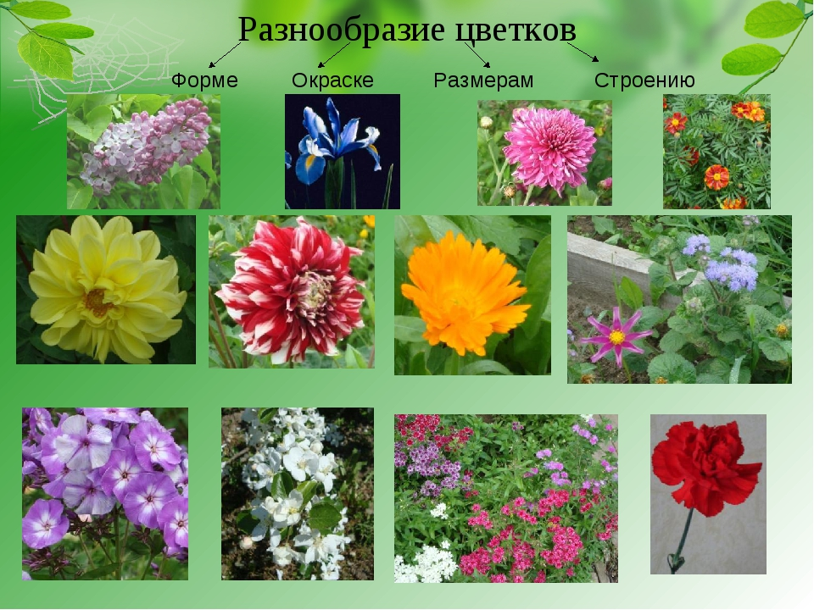

Slide 5
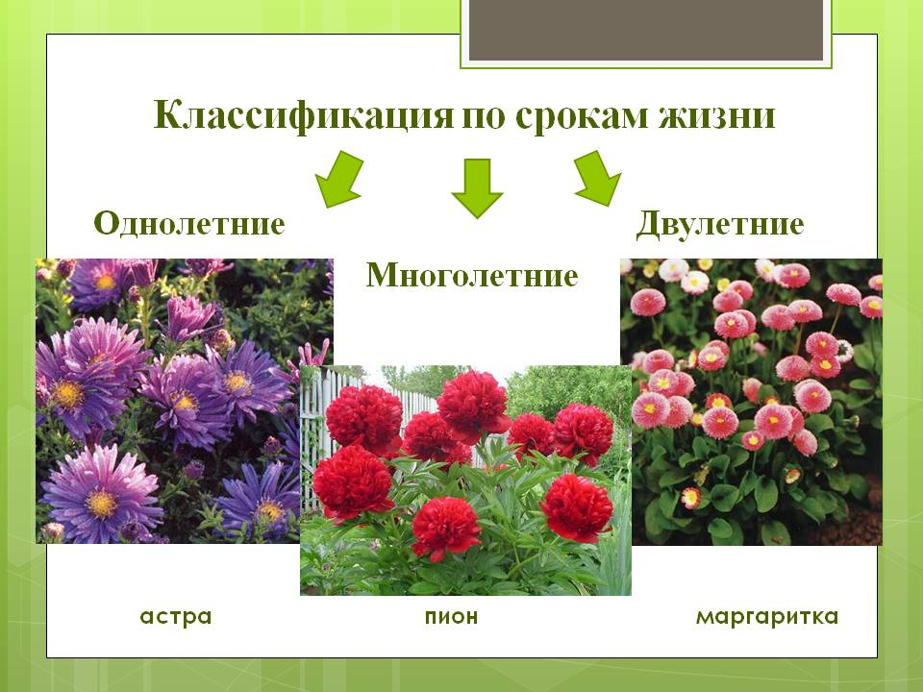

Slide 6
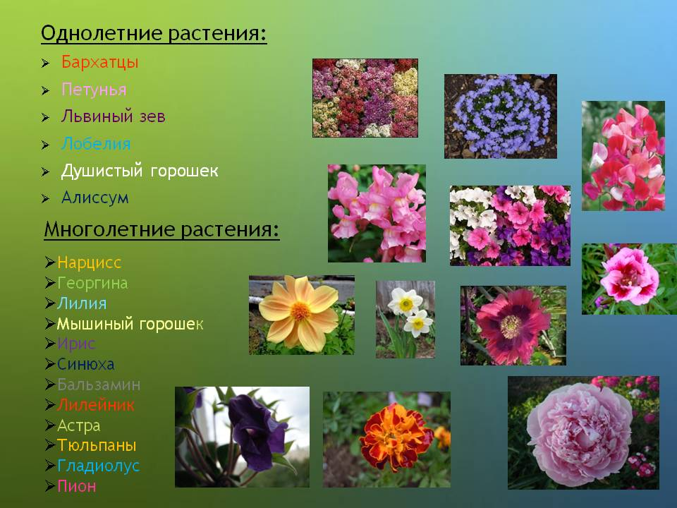

Slide 7
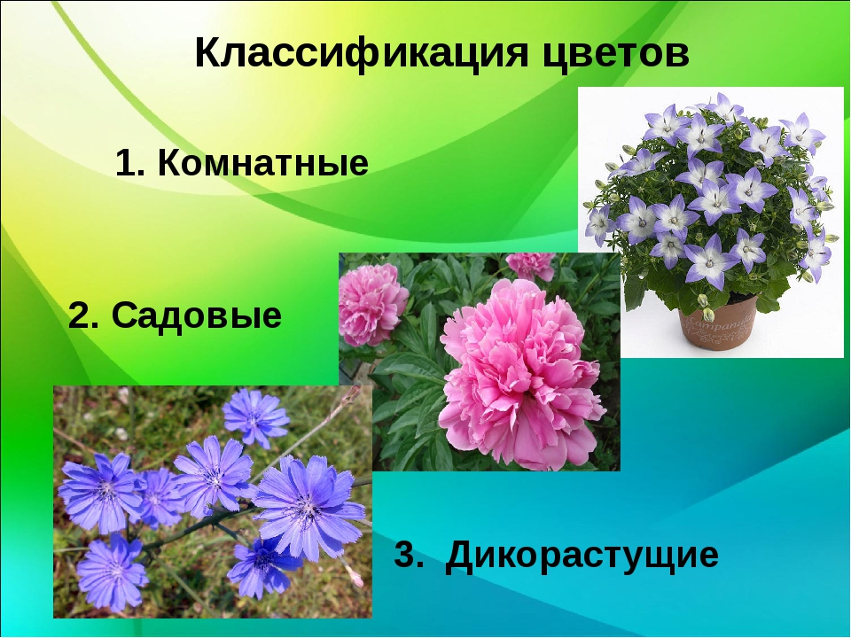

Slide 8
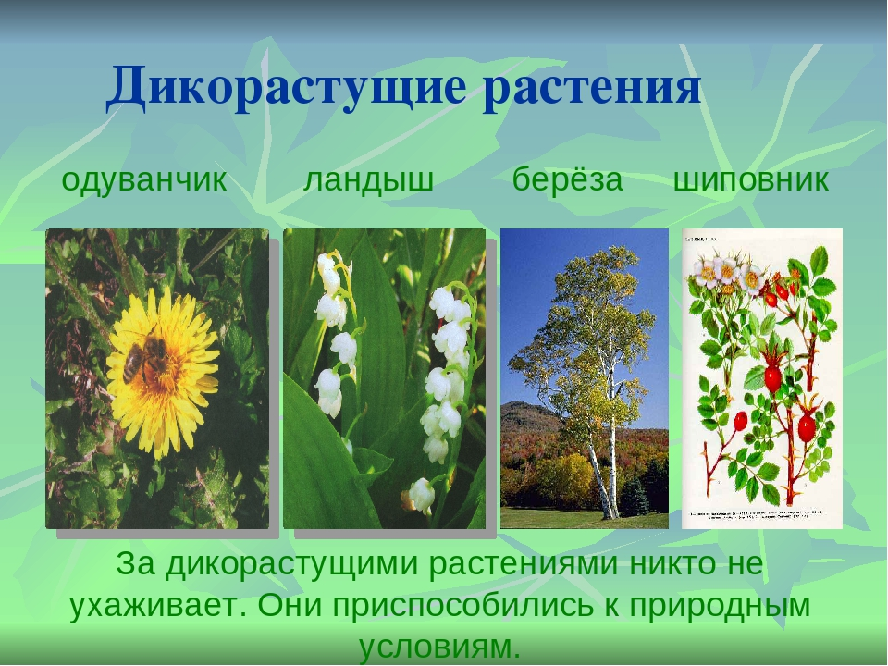

Slide 9
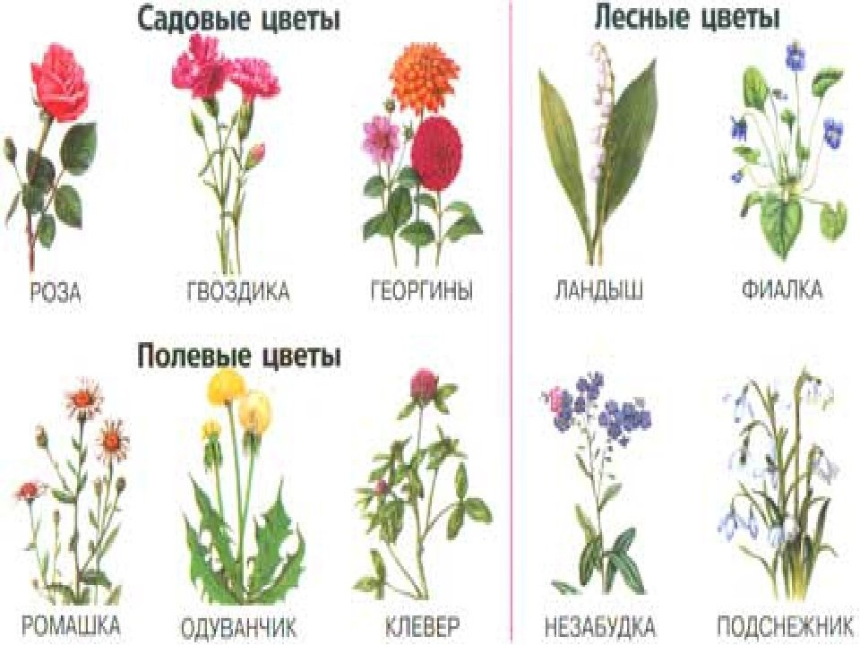

Slide 10
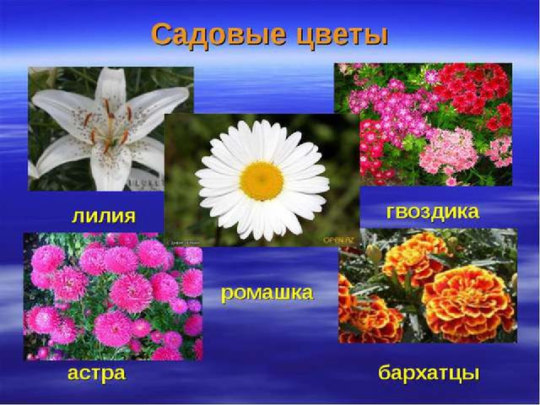

Slide 11
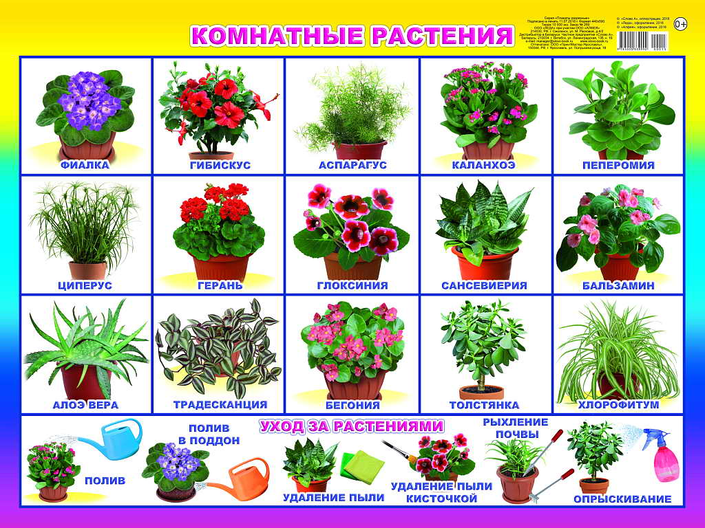

Slide 12
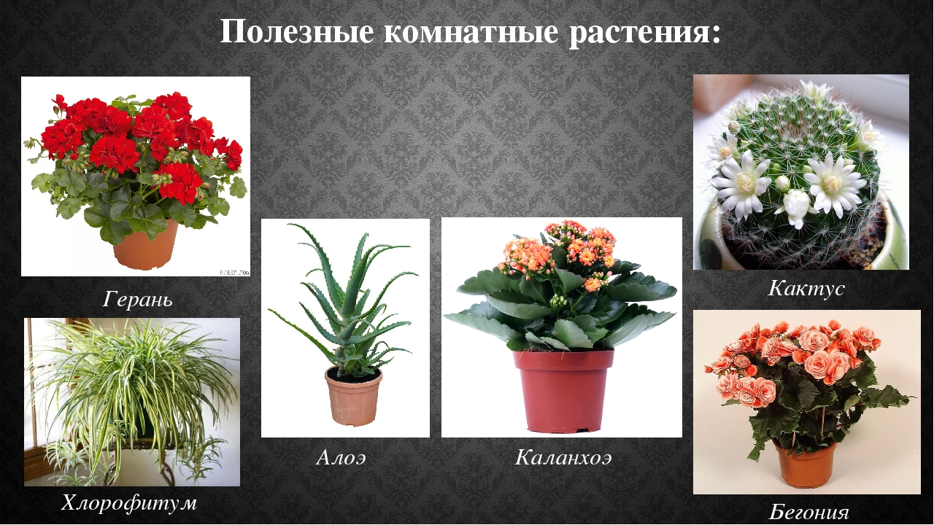

Slide 13
